Slide 1
Reflexe a uzavírání
FSpS:bp4017
Mgr. Kristýna Bláhová

Slide 2
reflexe
FSpS:bp4017
aneb aby bylo učení dokončeno…

Slide 3
Co reflexe není
HODNOCENÍ
Událostem připisujeme určitou hodnotu (dobré, srozumitelné, zajímavé, … a naopak)
Nesoustředíme se na sebe a naše prožívání
ZPĚTNÁ VAZBA
Širší pojem – všechny reakce účastníků, verbální i neverbální, vědomé i podvědomé
Speciální podkategorie - rozvojová zpětná vazba, komunikační zpětná vazba
ZÁVĚREČNÝ ROZBOR
Podkategorie reflexe
Debriefing – „řízené zpracování předchozího zážitku pomocí otázek“
Důraz je kladen na vyřešení krizové situace, méně na učení a přenos zkušenosti do budoucna
Review – „řízené zpracování předchozího zážitku pomocí otázek“
Používá se v zážitkové pedagogice, bývá to první – popisná část reflexe
SHARING
Sdílení, vzájemné odkrytí emocí, spojených s předchozím zážitkem
Často se vyskytuje na začátku reflexe jako prosté uvolnění emocí (ale není to celá reflexe)

Slide 4
Co reflexe je
Proces, který napomáhá hlubšímu porozumění tomu, co se
děje, jak se to děje a co to pro nás znamená
Čas zastavit se a vstřebat předchozí zážitek, čímž vzniká
zkušenost (nová kvalita)
Ideální je sdílet zážitek s někým druhým, slyšet o jeho
zážitku/zkušenosti
Záměrný, převážně metavědomý proces
Metavědomí – oddělujeme se od našeho vědomí
Zaměřujeme se na obsahy našeho vědomí a ty potom zkoumáme
Holistický proces
Zahrnuje myšlenky, emoce i tělo
Zdroj obrázku: https://1url.cz/D1fqR

Slide 5
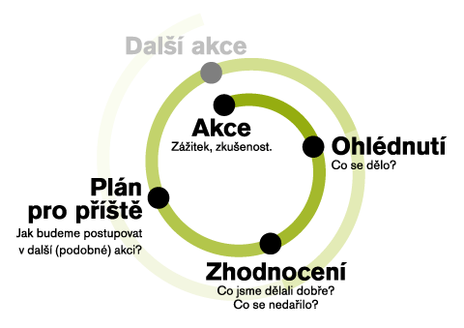
PROČ je potřeba reflektovat?
Nezbytná součást učení
Zpomalení v rychle se točícím světě
Úklid v naší hlavě – přispívá k wellbeingu
Základní otázky:
Co s tím, co jsem se naučil/a?
Jak to přetáhnu do svého života?
Kde a jak to začnu používat?
Kdy s tím začnu?
Zdroj obrázku: https://1url.cz/n1f2p

Slide 6
CO můžeme reflektovat
Vlastní vnímání konkrétního tématu
Např. „Jak vnímám téma vnitřní vs. vnější motivace“ (aktivita Smyce v kruhu)
Vlastní praxi – co a jak dělám a jak se mi to daří
Např. „Jak se mi daří vystupovat ve skupině, interagovat se zatím neznámými členy skupiny“
Vlastní kompetence – jakou máme úroveň znalostí, dovedností a postojů v tématu
Např. „Co vím o emocích, jak znám svoje emoční prožívání a co si myslím o tom, jestli mohu svoje emoce ovládat a do jaké míry“
Konkrétní aktivitu či delší část programu – Do jaké míry jsme se zapojili a proč, co jsme prožívali, jak tomu rozumíme a co si odnášíme
Např. aktivita 1 – 2 – 3 Facka, celý předmět nebo semestr na vysoké škole
Jak se cítíme ve skupině – v této konkrétní skupině, v porovnání se svým chováním v jiných skupinách
Např. Sdílení toho, co mělo vliv na skupinovou atmosféru, jak jsme se těšili do této skupiny

Slide 7
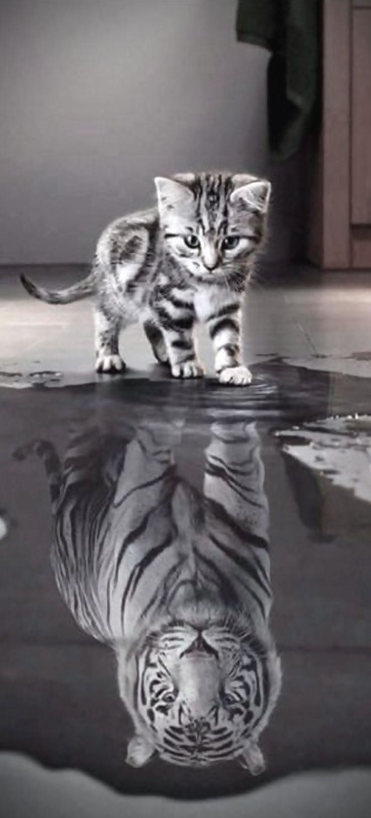
JAK můžeme reflektovat
CÍL REFLEXE – kopíruje cíl aktivity
Např. Míčky a sklenička – jaké by mohla mít aktivita jiné cíle?
Může se v průběhu aktivity změnit, zvlášť když cílíme na skupinové
procesy
Fáze reflexe
EMOCE
POPIS UDÁLOSTÍ
ZOBECNĚNÍ ZKUŠENOSTI
(PO)UČENÍ PRO PŘÍŠTĚ
Zdroj obrázku: https://1url.cz/b1f2G

Slide 8
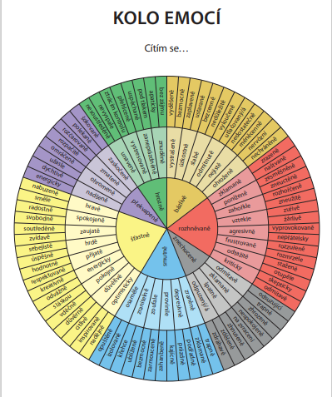
FÁZE 1 - EMOCE
Jsou ukazatelem významných momentů
Jejich pojmenování může pomoct posunout se
k racionálním procesům
Příklady otázek:
Jaké to bylo?
Co ve vás teď nejvíce rezonuje?
Co bylo nejhorší/nejlepší?
Kdyby vaše nálada v průběhu té aktivity byla počasí,
jaké by to bylo?
Zdroj obrázku: https://1url.cz/C1fE4

Slide 9
FÁZE 2: POPIS UDÁLOSTÍ
Zatím nehodnotíme, prostý popis (vzájemně se informujeme)
Příklady otázek:
Co jste zažili?
Kteří lidé, poznámky, myšlenky nebo slova upoutali vaši pozornost?
Co pro vás bylo důležitým momentem? Jak reagovala skupina?
Zdroj obrázku: http://www.whathappensnext.net/

Slide 10
FÁZE 3: ZOBECNĚNÍ ZKUŠENOSTI
Přetavujeme předchozí zážitek ve zkušenost
Zužujeme z množství témat, která účastníci zmínili, k cíli aktivity
Vyzýváme, aby účastníci hledali význam
Dát prostor diskuzi a vzájemnému učení ve skupině
Příklady otázek:
Co se osvědčilo?
Co naopak nefungovalo?
Co to znamená, že jste se v tuto chvíli takto zachovali?
Dokázali byste to, co jste nyní zažili, k něčemu přirovnat?

Slide 11
FÁZE 4: (PO)UČENÍ PRO PŘÍŠTĚ
Pojmenovat, co si odnáším a vztáhnout to k budoucnu
Příklad otázek:
Jaké budou další vaše kroky, co příště uděláte jinak?
Co se potřebujete naučit, abyste si příště s takovou situací poradili?
Změnila tato zkušenost nějak vaše myšlení?
Co byste řekli lidem, kteří se nemohli této aktivity účastnit?
Zdroj obrázku: https://1url.cz/71fpW

Slide 12
Role facilitátora
Nemůžeme vytvořit zkušenost za účastníky (když náš cílený zisk pojmenujeme za ně, nemusí to přinést kýžený efekt)
Vytvořit bezpečné prostředí
Vytvářet příležitost pro společné hledání a diskuzi (od vrstevníků se naučí víc)
Držet proces na cestě ke zvolenému cíli
Autenticita
Zhluboka dýchat
Úsměv
Reflektování vlastních emocí

Slide 13
Cíle předmětu – byly naplněny?
Zorientovat se v základních pojmech a principech psychologických disciplín a možných aplikací
Vztah, bezpečné prostředí, emoce, motivace, komunikace, krize, …
Pochopit přístupy k osobnosti jedince jako individualitě v daném věkovém období a společenském kontextu
Důraz na subjektivní vnímání každého z nás, věková období?
Získat poznatky a dovednosti, podstatné pro zakotvení v interakčních profesích (?)
Zorientovat se v sociálních vztazích pro vlastní sebereflexi (?)
TO VŠE VE 12 (13) PŘEDNÁŠKÁCH A 12 (13) SEMINÁŘÍCH ☺

Slide 14
Dovolila jsem si předvybrat témata
ÚVODNÍ PŘEDNÁŠKA - Vztah jako základní nástroj interakční profese
Bezpečí a učení, skupinová dohoda
SJEDNOCENÍ OPTIKY (Stručně a prakticky o vybraných oblastech)
Emoce (Jak s nimi dobře pracovat u sebe i druhých)
Motivace (Výkon)
Osobnost (Odkud jsme a co vše na nás má vliv)
Vývoj člověka (Důležité milníky v našich životech)
TERÉN (Kde a jak to můžeme aplikovat)
Komunikace (Efektivní rozvojová zpětná vazba)
Autorita (Moc)
Psychologická první pomoc (Když přijde krize)
Psychohygiena – prevence vyhoření
ZÁVĚREČNÁ PŘEDNÁŠKA – Na co myslet před koncem spolupráce
Společné zhodnocení průběhu předmětu, konkrétní výstupy

Slide 15
Proč ten důraz na skupinu?
FSpS:bp4017
Sociální linka předmětu

Slide 16
Význam skupiny pro člověka
Možnost učit se od druhých a s druhými, zažívat sounáležitost
Vnitřní síla a odolnost jedince tkví ve skupině (Dreikurs).
Lidé mohou mnohokrát za život změnit skupinu,
se kterou se identifikují. Vždy tam zanechají stopu
a vždy se sami změní.
V chování (a reakci na něj) ve skupině lidé vyjadřují
svoje cíle, pocit patření, jejich touhy a způsob,
jak se připojují k druhým.
Užitečnost skupiny není jen v možnosti učit se,
ale také v možnosti zažít korektivní vlivy.
Zdroj obrázku: https://1url.cz/01fGD

Slide 17
Tuckmanův model skupinové dynamiky
FORMOVÁNÍ
Seznamování, nejistota ohledně fungování,
nejsou stanoveny role
BOUŘENÍ
Konflikt potřeb mezi jedinci, tvorba skupinové
Hierarchie
NORMOVÁNÍ
Definují se normy, hodnoty, role
OPTIMÁLNÍ VÝKON
Vztahy stabilizované, shoda na cíli, spolupráce
UKONČENÍ
Naplnění cíle, neplní funkci, nesytí potřeby členů
Zdroj obrázku: https://1url.cz/G1f2R

Slide 18
Uzavíráme-li skupinu
Čas pro uzavírání, přípravu na konec, pojmenování toho, že se konec blíží
Čas na rozloučení s členy skupiny
Čas na porozumění a pojmenování mému fungování v této skupině
Může něco z fungování skupiny přetrvat do budoucna? (Za jakých podmínek?)
Výstupy pro mě – co si odnesu, nehledě na konec fungování skupiny?
Rituál společného uzavření
Zkouška – uzavírá formálně, zaměřuje se na část „ověření získaných vědomostí, dovedností, postojů“
Jak ukončit fungování skupiny? (konec školní třídy, přechod do nového týmu, …)

Slide 19
Co jsem slyšela ve skupinách
„Pro mě byl významný bod zlomu, kdy jsme se už nebáli něco před skupinou říct a jít něco udělat. Každý jsme ho asi měli jinde, já ho vnímám někde kolem půlky semestru.“
„Bylo pro mě významné, když jsme prolézali lanem a chtěli jsme další a další kolo. Žádali jsme o další příležitost a chtěli jsme dosáhnout co nejlepšího výsledku.“
„Top moment byl sdílení v tématu krize. Slyšet, že jsme všichni jenom lidi.“
„Bylo pro mě významné, když byl někdo ochotný se skupinou sdílet svoje zkušenosti. To nás hodně přibližovalo.“
„Bylo přínosné slyšet, že bychom stejnou situaci řešili někdy úplně jinak. Moct vidět přístup někoho druhého, slyšet o jeho zkušenostech.“
„Když jsme lezli pod tu deku. Jak jsme se u toho smáli a dokázali jsme se domluvit. Našli jsme cestu, která byla reálná.“
„Chodila jsem si sem odpočinout. Věděla jsem, že se nebudu muset stresovat. Najednou jsem naplno pocítila, jak jsem vlastně unavená.“

Slide 20
ZDROJE
Pešek, T., Škrabský, T., Novosádová, M., Dočkalová, J. (2019). Slabikář neformálního vzdělávání v práci s mládeží. Praha: Asociace neformálního vzdělávání, 191s., ISBN 987-80-907579-0-5.
Reitmeierová, E., Broumová, V. (2007). Cílená zpětná vazba: Metody pro vedoucí skupin a učitele. Praha: Portál, 176s., ISBN 978-80-7367-317-8
Nehyba, J. a kol. (2014). Reflexe v procesu učení: desetkrát stejně a přece jinak… Brno: Muni press, 120s., ISBN 978-80-210-6489-8
Sonstegard, Manford A.; Bitter, James R.; and Pelonis, Peggy. 2004. Adlerian Group Counseling and Therapy: Step-by-Step. Routledge, New York.
Sweeney, T. J. (2009). Adlerian counseling and psychotherapy. A Practitioner‘s Approach, 5. Routledge, New York.

Slide 21
Děkuji za váš čas, energii a laskavou pozornost ☺
FSpS:bp4017
Těším se na viděnou u zkoušky.

